Slide 1


AI/ML기반의 수요예측
1차 중간 발표
팀장 김 동 빈
팀원 김 보 성
장 혁
장 현 준

Slide 2

Contents
01
프로젝트 분석 및 설계 내용
02
진행 상황
03
향후 일정
04
Q&A

Slide 3
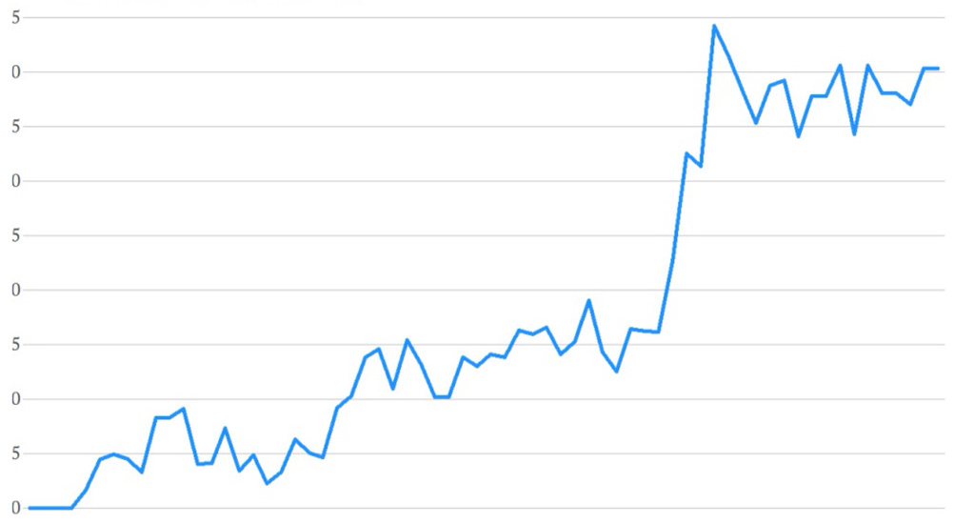

01 프로젝트 분석 및 설계 내용
프로젝트의 주제 : AI/ML 기반의 수요예측
01
Store | Date | Temperature | Fuel_Price | MarkDown1 | MarkDown2 | MarkDown3 | MarkDown4 | MarkDown5 | CPI | Unemployment | IsHoliday
1 | 2010-02-05 | 42.31 | 2.572 | NA | NA | NA | NA | NA | 211.0964 | 8.106 | FALSE
1 | 2010-02-12 | 38.51 | 2.548 | NA | NA | NA | NA | NA | 211.2422 | 8.106 | TRUE
… | … | … | … | … | … | … | … | … | … | … | …
… | … | … | … | … | … | … | … | … | … | … | …
45 | 2013-07-19 | 82.84 | 3.737 | 2961.49 | 1047.07 | 204.19 | 363 | 1059.46 | NA | NA | FALSE
45 | 2013-07-26 | 76.06 | 3.804 | 212.02 | 851.73 | 2.06 | 10.88 | 1864.57 | NA | NA | FALSE
Store | Type | Size
1 | A | 151315
2 | A | 202307
3 | B | 37392
… | … | …
… | … | …
44 | C | 39910
45 | B | 118221
Store | Dept | Date | Weekly_Sales | IsHoliday
1 | 1 | 2010-02-05 | 24924.5 | FALSE
1 | 1 | 2010-02-12 | 46039.49 | TRUE
… | … | … | … | …
… | … | … | … | …
45 | 98 | 2012-10-19 | 760.01 | FALSE
45 | 98 | 2012-10-26 | 1076.8 | FALSE
[매출 데이터]
[학습]
[매출 예상 시각화]
기업의 기존의 매출, 수요 데이터와 외부(Third Party) 데이터를 결합하여 다음 기간(월, 분기, 연)에
대한 수요를 예측하여 기업체의 생산, 발주를 최적화 한다

Slide 4
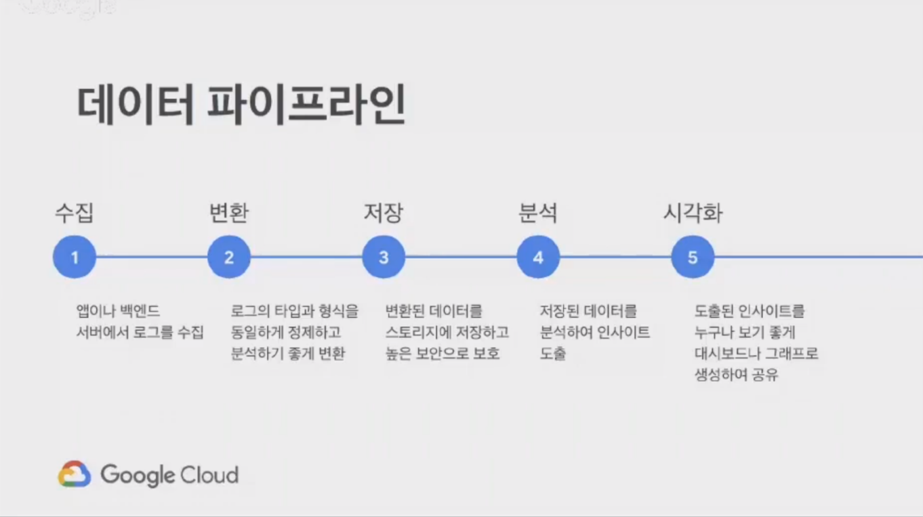

01 프로젝트 분석 및 설계 내용
AI/ML 기반의 수요 예측 설계
01
1. 수집
Kaggle(데이터 공유 사이트)의 월마트 매출 데이터 사용.
2010년 설립된 빅데이터 솔루션 대회 플랫폼 회사
기업 및 단체에서 금액을 걸고 데이터와 해결 과제를 등록하면,
데이터 분석가들이 이를 해결하기 위해 모델을 개발하는 시스템.

Slide 5
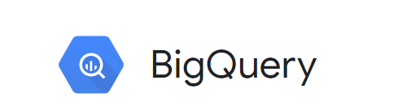
01 프로젝트 분석 및 설계 내용
AI/ML 기반의 수요 예측 설계
01
2. 변환 • 저장
Google Big Query와 Data prep을 이용
테라 ~ 페타 바이트 단위의 데이터를 빠르게 분석할 수 있으며,
쿼리 실행, 데이터 로드는 물론 ML 모델 생성, 학습과 같은 작업을
수행 가능

Slide 6
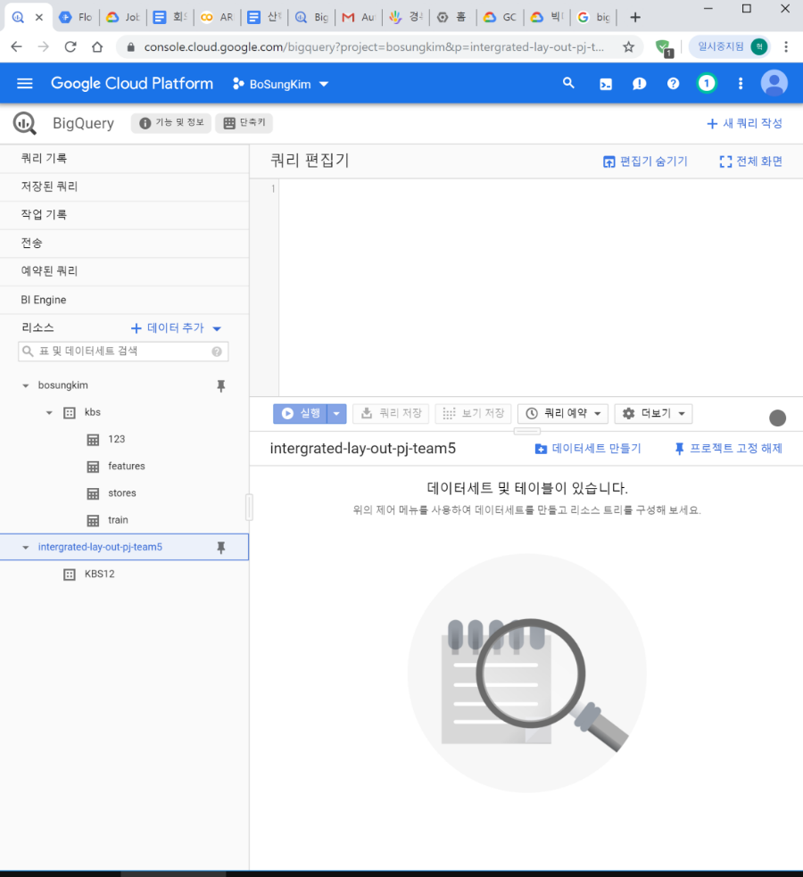
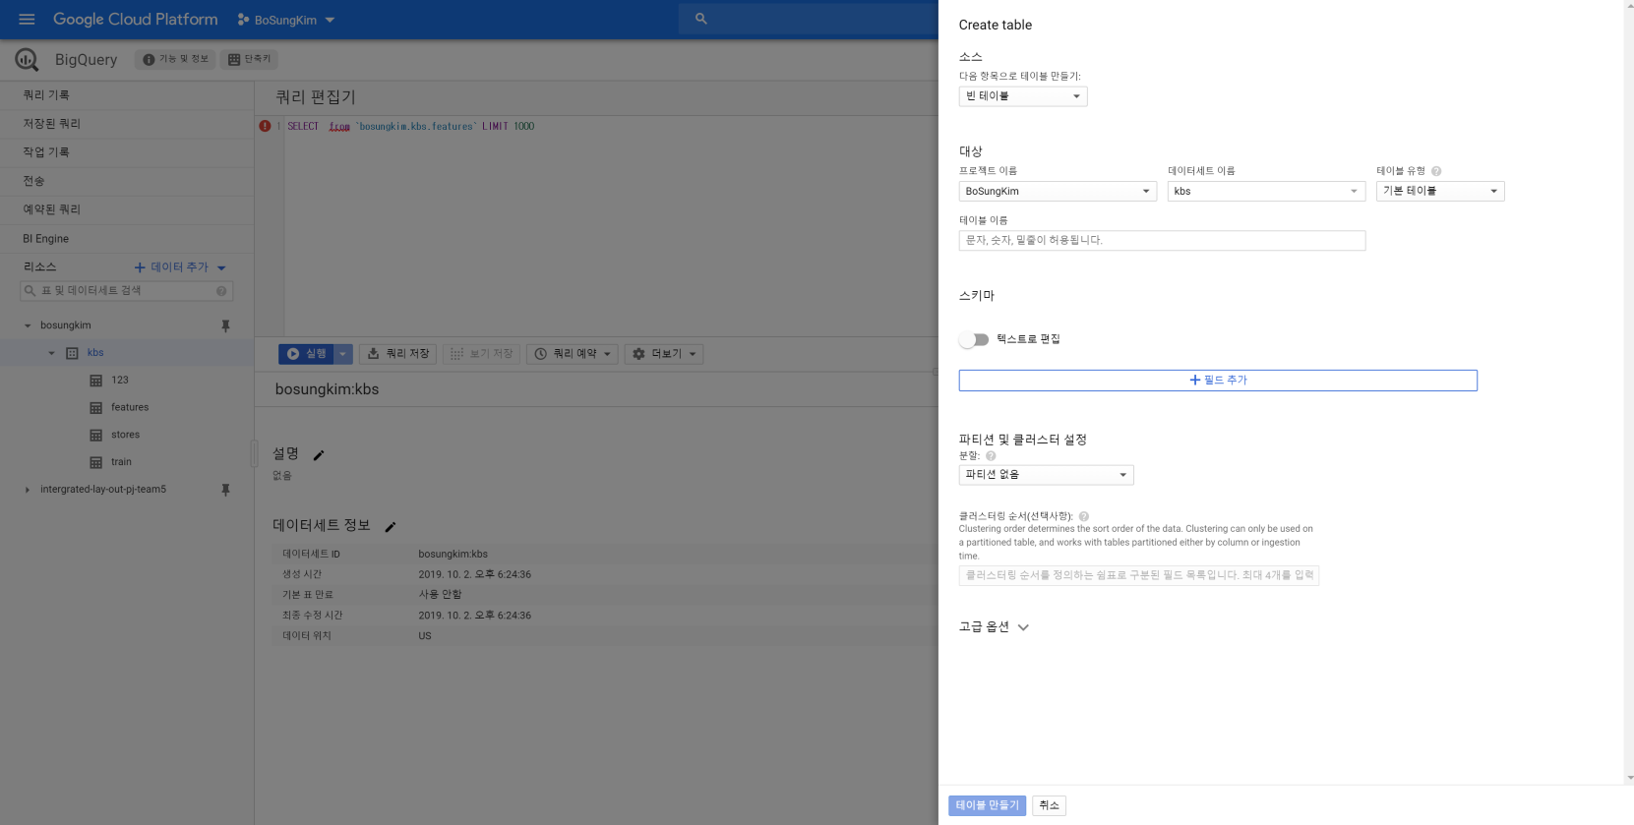
01 프로젝트 분석 및 설계 내용
Big Query 실행 모습
01

Slide 7
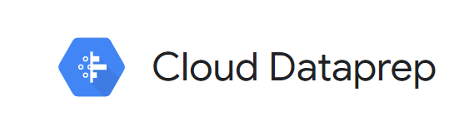
01 프로젝트 분석 및 설계 내용
AI/ML 기반의 수요 예측 설계
01
3. 변환 • 저장
Google Big Query와 Dataprep을 이용
구조화 및 비구조화 데이터를 시각적으로 탐색하고
정리하여 분석을 준비하는 지능형 데이터 서비스

Slide 8
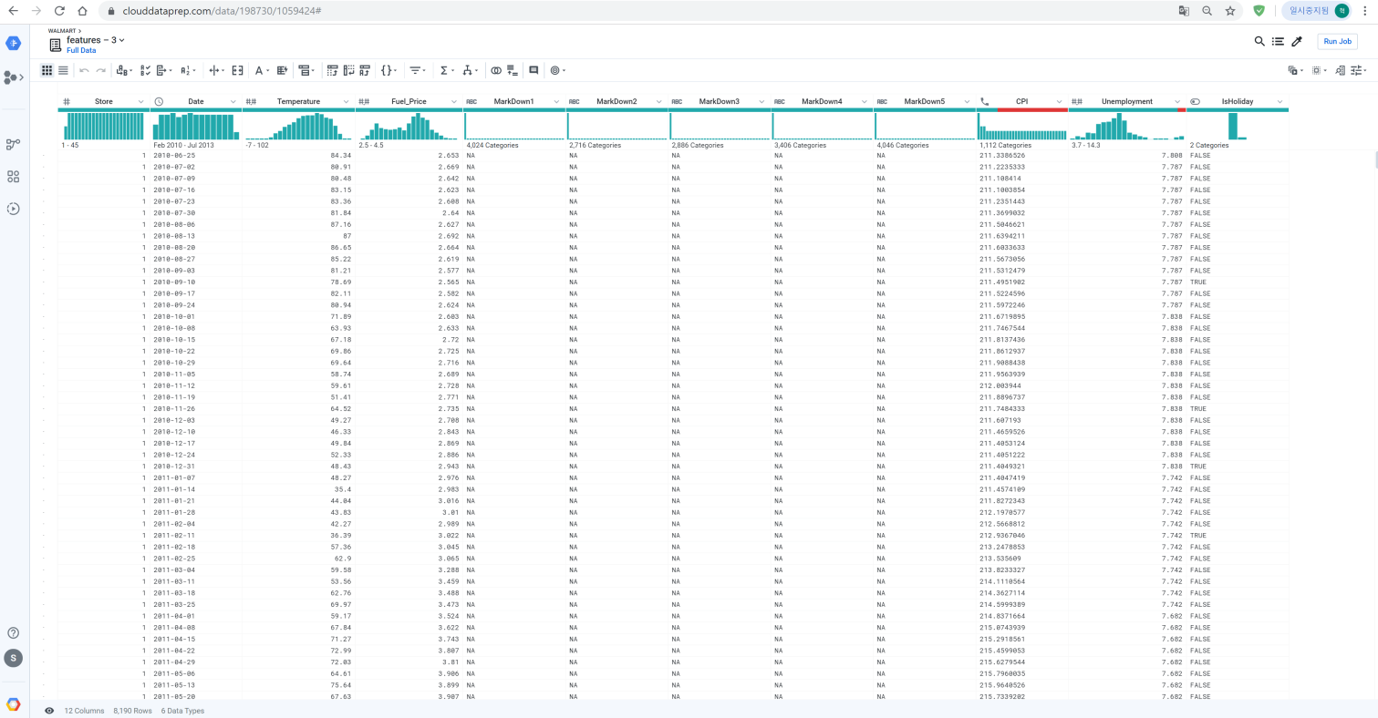
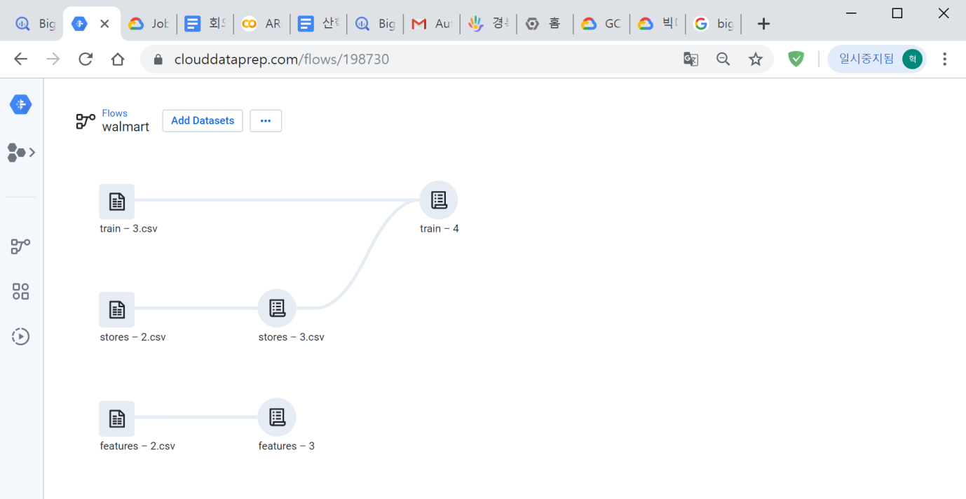
01 프로젝트 분석 및 설계 내용
Dataprep 실행 모습
01

Slide 9

01 프로젝트 분석 및 설계 내용
AI/ML 기반의 수요 예측 설계
01
4. 분석
AutoML(DNN), ARIMA모델, Colab/Python, KERAS 이용
Google AutoML Table
대량의 데이터를 입력 받은 후 해당 데이터의 연관성이나
미래예측을 해주는 머신 러닝 시스템

Slide 10
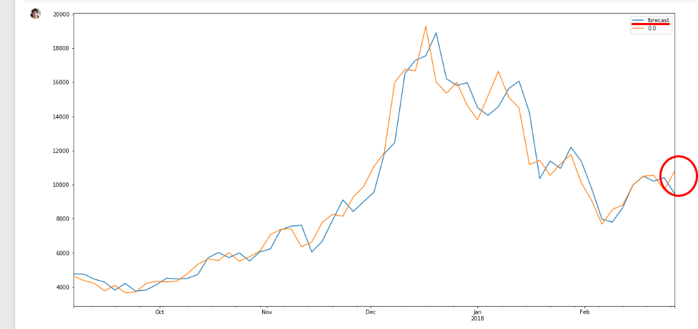
01 프로젝트 분석 및 설계 내용
ARIMA 예제
01
데이터를 이해하거나 미래의 특정 지점을 예측하기위한 시계 열 데이터에 적합
Notes:
데이터를 Auto ML에 학습 시키게 되면 학습 및 평가에 현재 데이터의 표준편차와 정확도가 반환 됩니다.
► 특성 중요도 에서는 ..
현재 데이터 타겟 열이 매장 부서별 매출 실적이므로, 매출 실적이 어디에 가장 영향을 많이 미치는지 알 수 있습니다.
ex)영향 미치는 정도(크기순)
품목 → 매장 크기 → 월마트 지점 번호 → 날짜
→물가지수 …..

Slide 11

01 프로젝트 분석 및 설계 내용
AI/ML 기반의 수요 예측 설계
01
4. 분석
AutoML(DNN), LSTM, ARIMA모델, Colab/Python, Keras 이용
케라스(Keras)는 파이썬으로 작성된 오픈 소스 신경망
라이브러리이며 이를 이용하여 딥러닝 모델을 수행

Slide 12

01 프로젝트 분석 및 설계 내용
AI/ML 기반의 수요 예측 설계
01
5. 시각화
Google Data Studio, Colab이용
자체적으로 설치 또는 관리가 필요한 소프트웨어가 없는
완전 관리형 시각적 분석 서비스

Slide 13
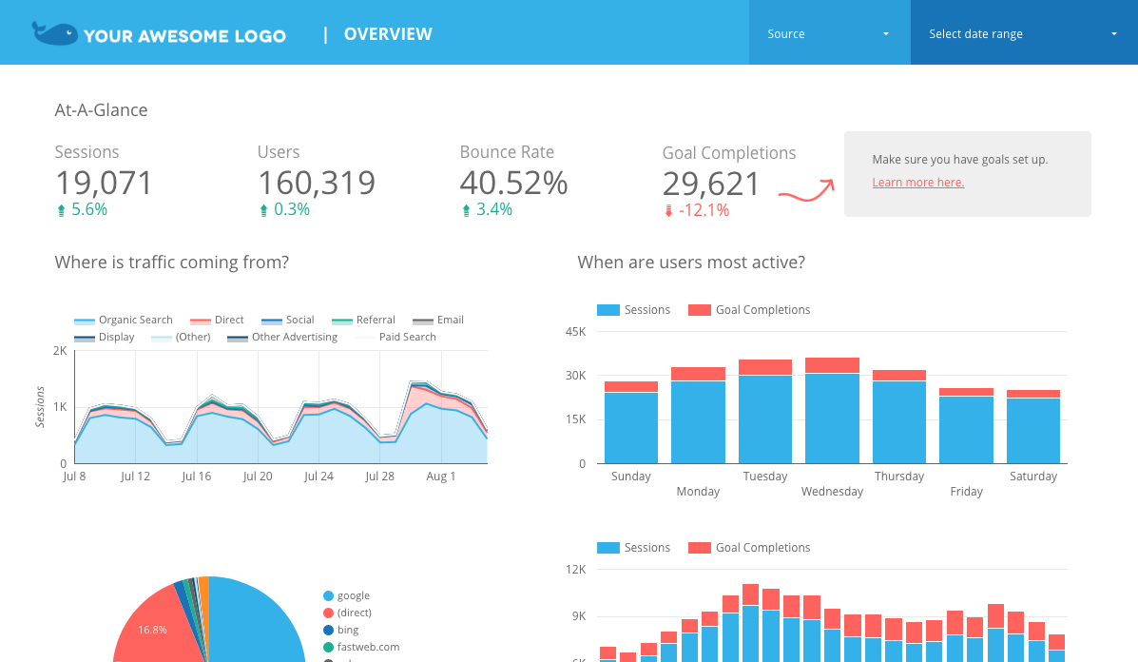
01 프로젝트 분석 및 설계 내용
Data Studio 실행 모습
01

Slide 14

01 프로젝트 분석 및 설계 내용
AI/ML 기반의 수요 예측 설계
01
5. 시각화
Google Data Studio, Colab이용
Google Colaboratory는 설치가 따로 필요 없고
완전히 클라우드에서 실행되는 대화식 작업
브라우저 기반 개발 환경입니다.

Slide 15
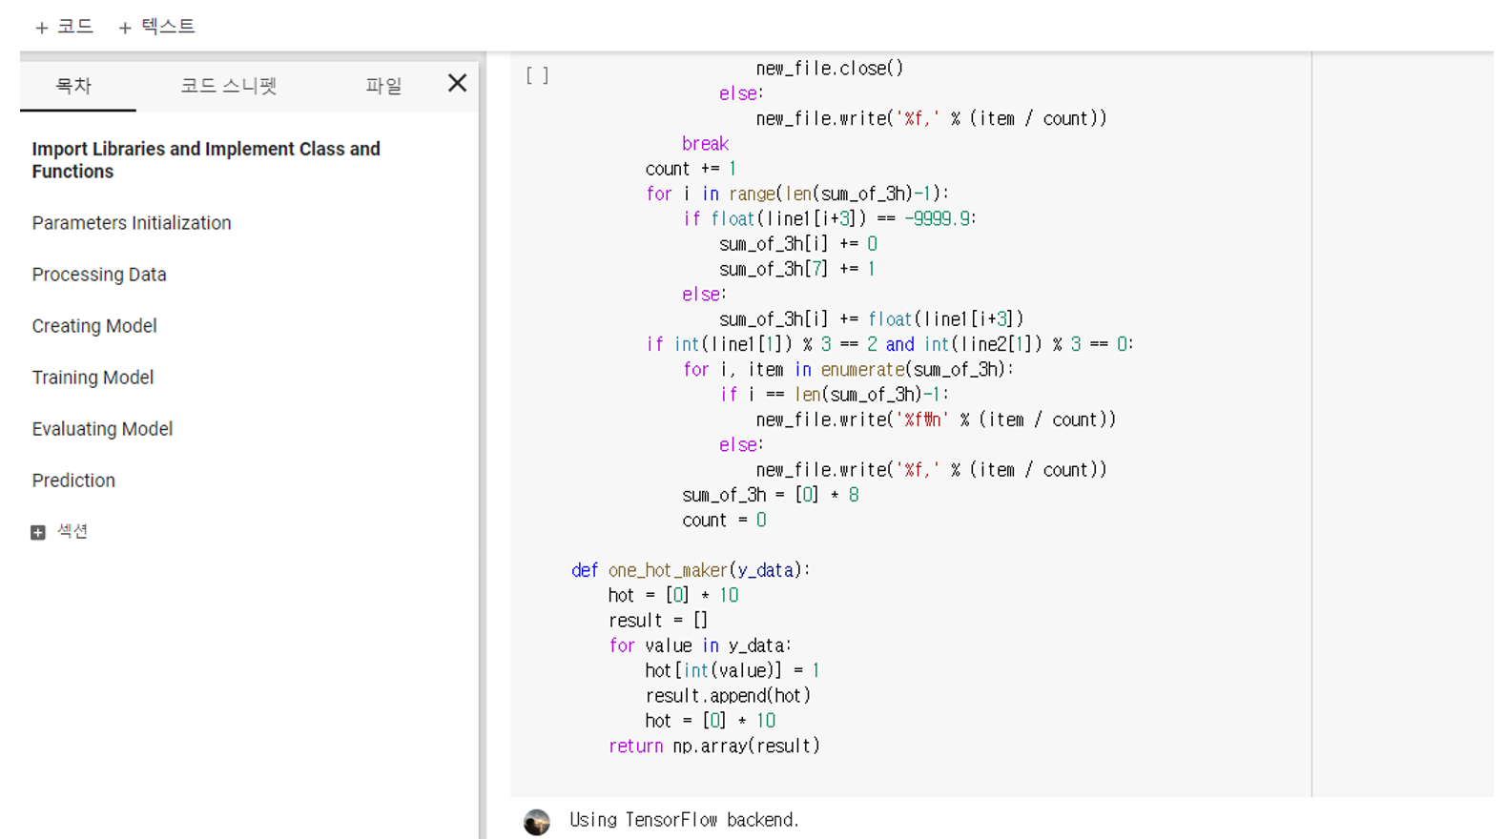
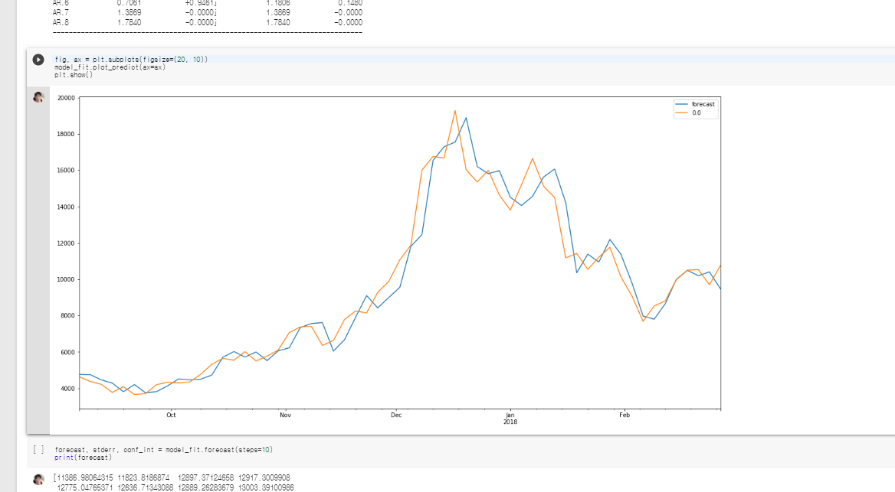
01 프로젝트 분석 및 설계 내용
Colab 실행 모습
01

Slide 16
02 진행 상황
분석을 위해 사용한 방법
01
Google AutoML Table

Slide 17


02 진행 상황
분석을 위해 사용한 데이터 셋 : 월마트 매출 데이터
01
Features.csv
Stores.csv
Train.csv
캐글에서 공유한 5종류의
월마트 매출 관련 파일
sampleSubmission.csv
Test.csv

Slide 18
02 진행 상황
분석을 위해 사용한 데이터 셋 : 월마트 매출 데이터
01
Features.csv
Stores.csv
Train.csv
이 중 데이터 분석과 크게 상관없는
2가지를 제외한 나머지 3개를 사용.
sampleSubmission.csv
Test.csv

Slide 19
02 진행 상황
Features.csv에 기입된 데이터
01
Store | Date | Temperature | Fuel_Price | MarkDown1 | MarkDown2 | MarkDown3 | MarkDown4 | MarkDown5 | CPI | Unemployment | IsHoliday
1 | 2010-02-05 | 42.31 | 2.572 | NA | NA | NA | NA | NA | 211.0964 | 8.106 | FALSE
1 | 2010-02-12 | 38.51 | 2.548 | NA | NA | NA | NA | NA | 211.2422 | 8.106 | TRUE
… | … | … | … | … | … | … | … | … | … | … | …
… | … | … | … | … | … | … | … | … | … | … | …
45 | 2013-07-19 | 82.84 | 3.737 | 2961.49 | 1047.07 | 204.19 | 363 | 1059.46 | NA | NA | FALSE
45 | 2013-07-26 | 76.06 | 3.804 | 212.02 | 851.73 | 2.06 | 10.88 | 1864.57 | NA | NA | FALSE
Store : 월마트의 지점 번호
Date : 날짜
Temperature : 해당 날의 온도
Fuel Price : 유류 값
MarkDown1~5 : 여러가지 이벤트 값
CPI : 소비자물가지수
Unemployment : 실업률
IsHoliday : 휴일 유무
Features.csv
(약 8,000줄)

Slide 20
02 진행 상황
Stores.csv에 기입된 데이터
01
Store | Type | Size
1 | A | 151315
2 | A | 202307
3 | B | 37392
… | … | …
… | … | …
44 | C | 39910
45 | B | 118221
Store : 월마트의 지점 번호
Type : 매장 타입
Size : 지점의 넓이
Stores.csv
(약 50줄)

Slide 21
02 진행 상황
train.csv에 기입된 데이터
01
Store | Dept | Date | Weekly_Sales | IsHoliday
1 | 1 | 2010-02-05 | 24924.5 | FALSE
1 | 1 | 2010-02-12 | 46039.49 | TRUE
… | … | … | … | …
… | … | … | … | …
45 | 98 | 2012-10-19 | 760.01 | FALSE
45 | 98 | 2012-10-26 | 1076.8 | FALSE
Store : 월마트의 지점 번호
Dept : 품목
Date : 지점의 넓이
Weekly_Sales : 주간 판매 금액
IsHoliday : 휴일 유무
train.csv
(약 450,000줄)

Slide 22


02 진행 상황
3가지의 CSV파일을 Google Big Query에 업로드
01
Features.csv
Stores.csv
Train.csv

Slide 23


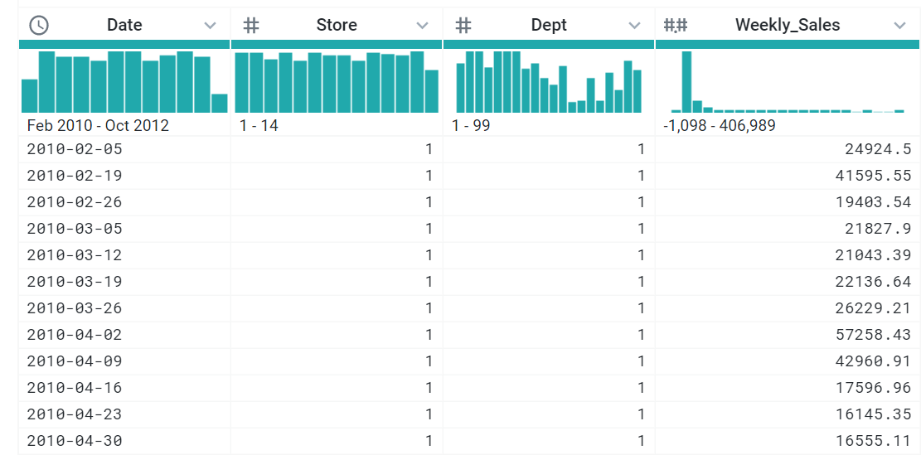
02 진행 상황
Big Query의 CSV 파일들을 Data Prep으로 수정
01
Features.csv
Stores.csv
Train.csv
Google
Data Prep

Slide 24
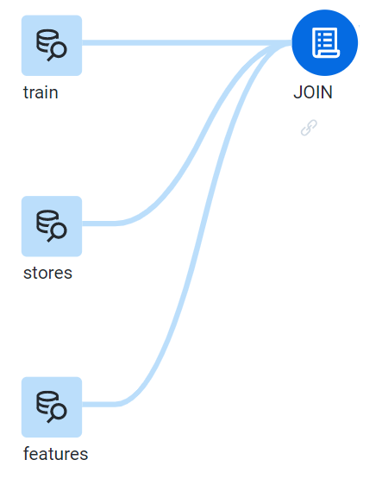
02 진행 상황
3가지의 CSV 파일을 공통인 부분을 통해 조인(JOIN)
01
1. Train.csv와 Stores.csv의 Store항목이 공통인 것을 이용해 한 개의 파일로 조인
2. Train.csv와 Stores.csv를 조인한 파일과 features.csv의 Date와 Store항목이 공통인 것을 이용해 결국 총 3가지의 파일을 하나의 CSV파일로 조인

Slide 25

02 진행 상황
조인된 CSV파일을 Google Auto ML을 이용해 분석
01
JOIN.csv
Google AutoML Table
분석된 결과
타겟 : Weekly_Sales(주간 판매 금액)

Slide 26
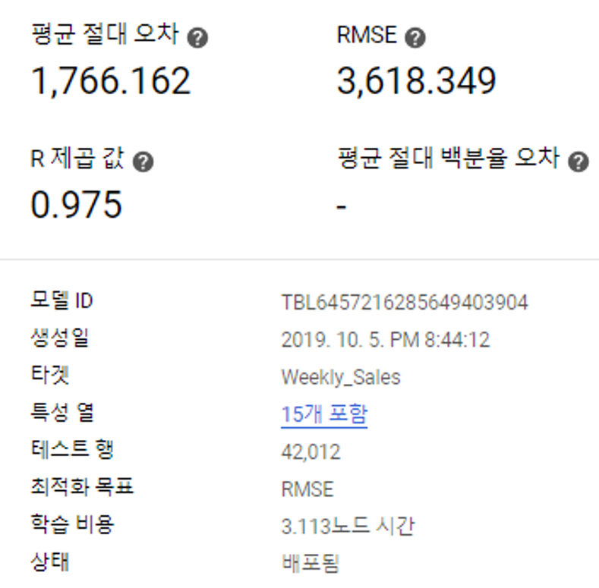
02 진행 상황
분석 결과 – 품질과 정확도
01
평균 절대 오차 : 0~ 무한대를 가지며 값이 작을수록 품질이 높음.
RMSE : 0~ 무한대를 가지며 값이 작을수록 품질이 높음.
R 제곱 값 : 0~1 까지 이며, 1에 가까울수록 정확도가 높음.
분석된 결과

Slide 27
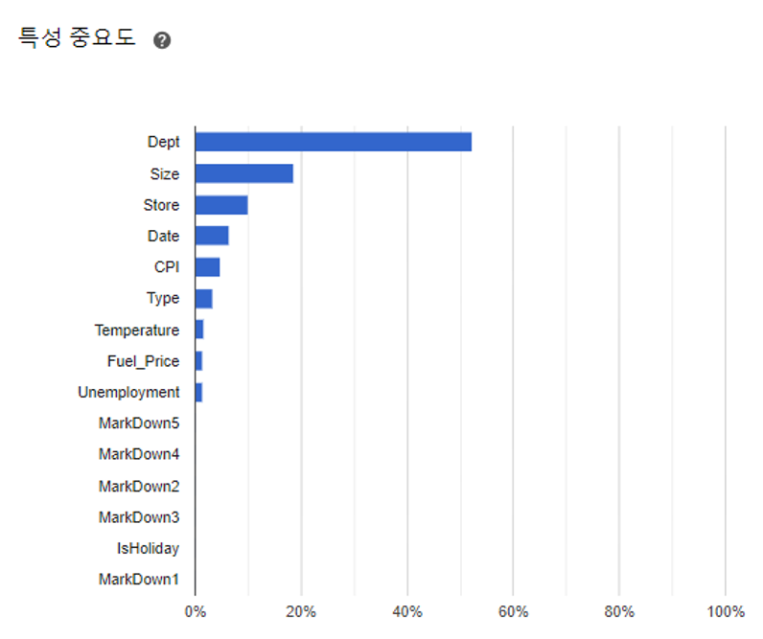
02 진행 상황
분석 결과 – 매출에 영향을 미치는 중요도
01
► 특성 중요도 : 현재 데이터 타겟 열이 매장 부서별 매출 실적이므로, 매출 실적이 어디에 가장 영향을 많이 미치는지 알 수 있다.
중요도 결과 :
Dept : 품목
Size : 매장 크기
Store : 월마트 지점 번호
Date : 날짜
CPI : 물가 지수
… : 그 외
분석된 결과

Slide 28
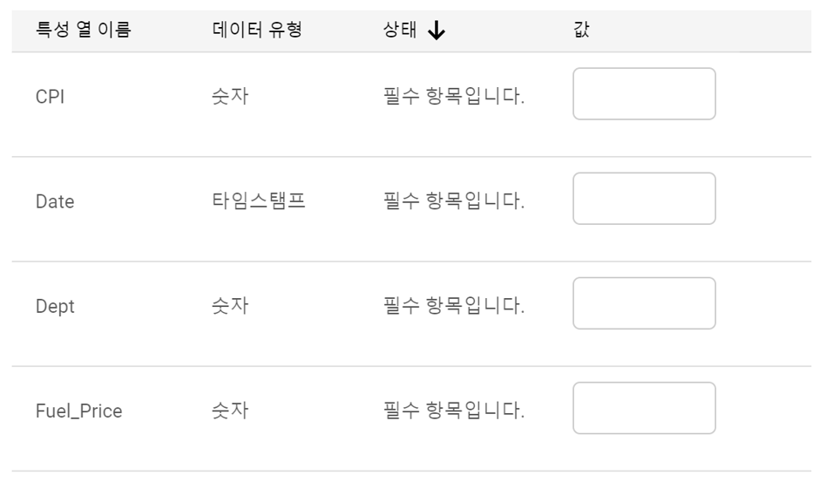
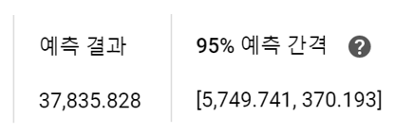
02 진행 상황
분석 결과 – 미래 매출 예측
01
날짜를 1차 중간발표일인 2019년 10월 7일로 해당 날짜의 CPI와 Dept 등의 여러가지 변수를 입력한 경우 Store1의 Dept1의 주간 매출 예상 금액은 37,835.828
분석된 결과
정확도는 95%
주간 매출을 예상하고 싶은 날짜, 월마트 매장 번호 등
여러가지 변수를 입력

Slide 29

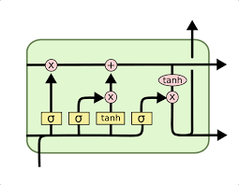
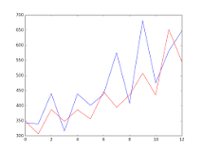
03 향후 일정
Auto ML을 제외한 나머지 분석 기법
01
LSTM
ARIMA 모델
현재 Auto ML로 자동화된 DNN 방식만을 사용하여 데이터 분석을 완료한 상태
추후에는 시계열 예측방식인 ARIMA 모델을 구성하고
더 나아가 자동화된 DNN방식이 아닌, 우리가 만든 DDN 모델까지 구현할 예정
사용할 언어: PYTHON
사용할 플랫폼 : COLAB
참조 방식 및 라이브러리 : ARIMA, DNN, Keras

Slide 30
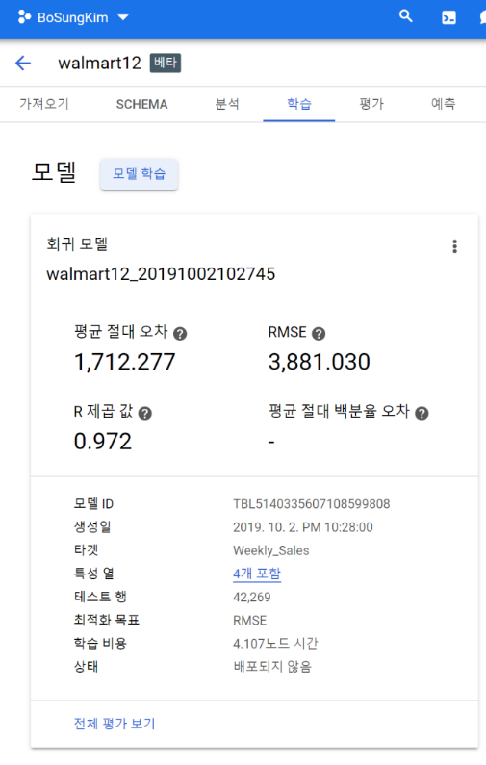
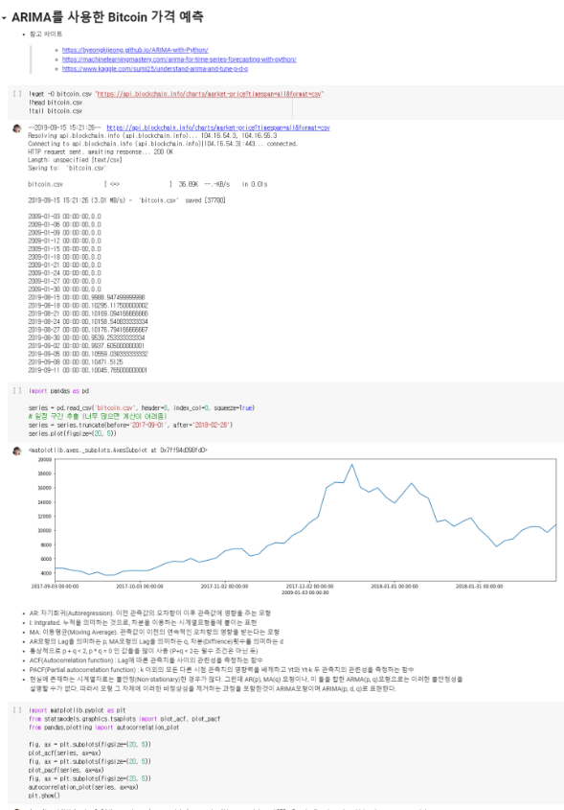

03 향후 일정
논문 주제 : ARIMA 모델과 DNN 간의 차이 기술
01
AutoML(DNN)방식
ARIMA모델

Slide 31
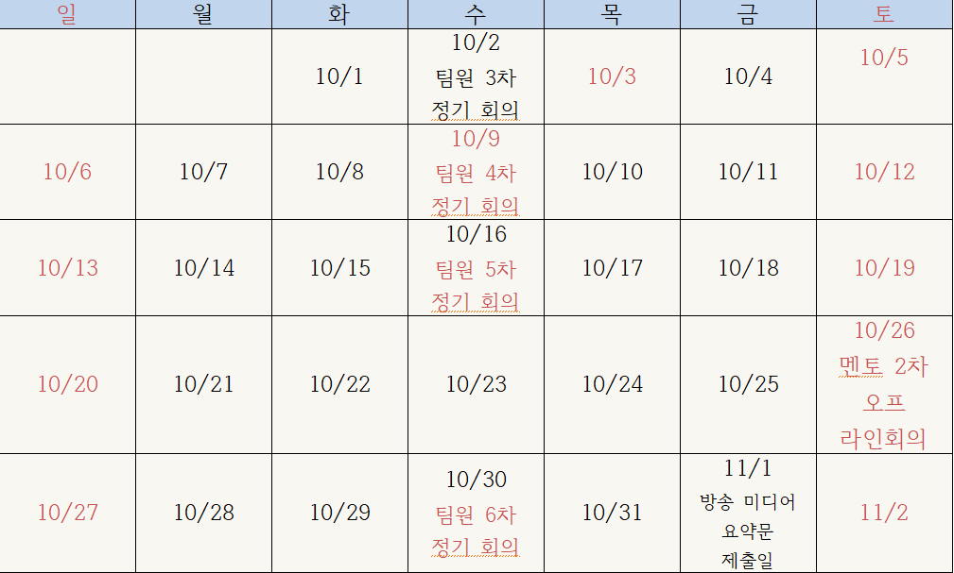
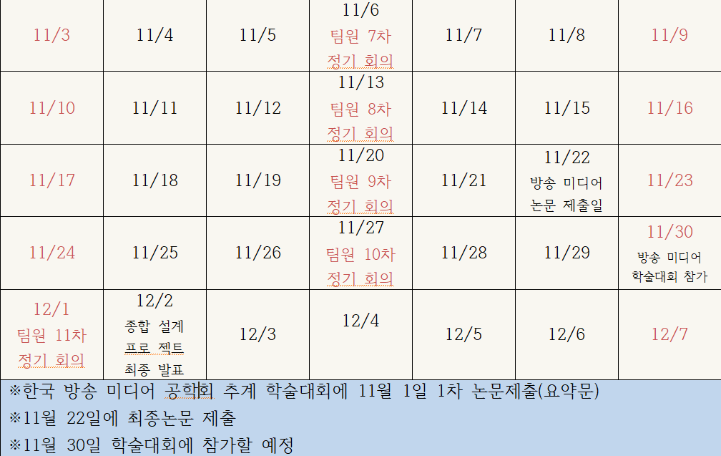
03 향후 일정
‘19.10.01~’19.12.07까지의 일정표
01

Slide 32

Q&A

Slide 33
Thank You
감사합니다.

